Slide 1
Redação para o enem
Prof. Vilson Rodrigo Diesel Rucinski

Slide 2
O TEXTO DISSERTATIVO-ARGUMENTATIVO
O texto dissertativo argumentativo tem como principais características a apresentação de um raciocínio, a defesa de um ponto de vista ou o questionamento de uma determinada realidade. O autor se vale de argumentos, de fatos, de dados, que servirão para ajudar a justificar as ideias que ele irá desenvolver. As três características básicas de um texto dissertativo são:
Apresentação do ponto de vista
Discussão dos argumentos
Análise crítica do texto
O objetivo do texto argumentativo-dissertativo é convencer o receptor das ideias apresentadas pelo autor. Assim, o primeiro passo é buscar conhecimento sobre o tema. Também é preciso ter em mente que argumentar não é informar, mas convencer o leitor por meio de argumentos convincentes, baseados em fatos. O texto dissertativo argumentativo discorre sobre ideias.

Slide 3
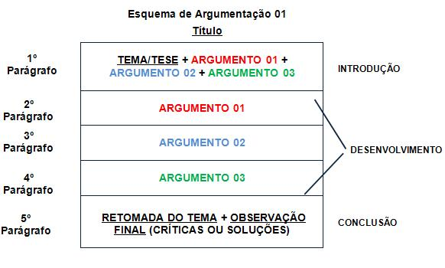

Slide 4
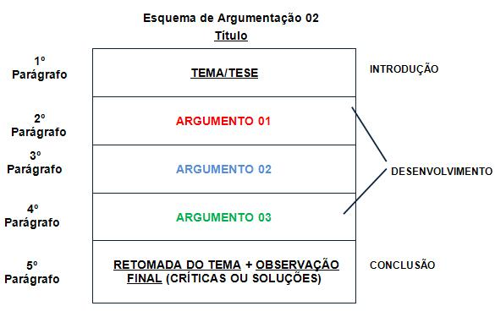

Slide 5
COMPETÊNCIAS NECESSÁRIAS PARA A REDAÇÃO DO ENEM
Demonstrar domínio da modalidade escrita formal da Língua Portuguesa.
Compreender a proposta de redação e aplicar conceitos das várias áreas de conhecimento para desenvolver o tema, dentro dos limites estruturais do texto dissertativo-argumentativo em prosa.
Selecionar, relacionar, organizar e interpretar informações, fatos, opiniões e argumentos em defesa de um ponto de vista.
Demonstrar conhecimento dos mecanismos linguísticos necessários para a construção da argumentação.
Elaborar proposta de intervenção para o problema abordado, respeitando os direitos humanos.

Slide 6
COERÊNCIA
A Coerência é a relação lógica das ideias de um texto que decorre da sua argumentação - resultado especialmente dos conhecimentos do transmissor da mensagem.
Um texto contraditório e redundante ou cujas ideias iniciadas não são concluídas, é um texto incoerente. A incoerência compromete a clareza do discurso, a sua fluência e a eficácia da leitura.
Assim a incoerência não é só uma questão de conhecimento, decorre também do uso de tempos verbais e da emissão de ideias contrárias.
Pode-se dizer que em um texto coerente todas as suas partes, ideias, afirmações, exemplos, argumentos, etc. se encaixam de modo lógico e complementar.

Slide 7
FRASES INCOERENTES
O trabalho de língua portuguesa está pronto, porém estou terminando ele agora.
Eu virei vegano! Então hoje eu vou querer um x-burguer com muito bacon!

Slide 8
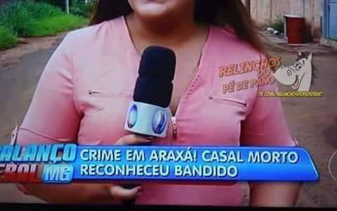

Slide 9
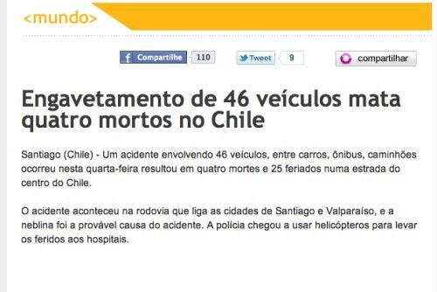

Slide 10
PRINCÍPIOS DE COERÊNCIA
Princípio da não contradição: o texto não pode conter ideias que se contradigam e prejudiquem a sua lógica interna.
Princípio da não tautologia: o texto não deve ficar repetindo ideias excessivamente, visto que esse vício de linguagem confunde a comunicação efetiva dos sentidos do texto.
Princípio da relevância: as ideias devem ser necessárias ao sentido e apresentadas de modo completo e em diálogo entre si, sem fragmentação, isto é, sem junção aleatória de ideias desconectadas.

Slide 11
COESÃO
A coesão textual é a conexão linguística que permite a amarração das ideias dentro de um texto.
Trata dos mecanismos linguísticos empregados na busca pela coerência. Dito de outro modo, a coesão se refere aos mecanismos de encadeamento lógico–semântico do conteúdo apresentado. Ela é, assim, responsável por criar relações entre o que é dito, de modo a orientar o(a) leitor(a) na construção dos sentido.
A coesão pode ser articulada através de conjunções, quer dizer, pelos chamados operadores argumentativos, que são os elementos de ligação que conectam as diferentes frases e ideias.

Slide 12
ELEMENTOS DE COESÃO
(CONECTIVOS)
É fundamental na redação a apresentação clara das ideias, e para se alcançar isso as frases devem estar bem articuladas. Essa articulação chama-se coesão textual, a qual é explicitada por meio de elementos conectivos, normalmente conjunções, advérbios e pronomes.
Os elementos de coesão promovem o encadeamento das ideias: frase B retoma elemento da frase A; parágrafo B refere-se à informação do parágrafo A. Assim o texto tem um encaminhamento lógico, pois mantém o eixo temático.

Slide 13
CONECTIVOS
Prioridade e relevância: Em primeiro lugar; antes de mais nada; antes de tudo; em princípio; primeiramente; acima de tudo; principalmente; primordialmente; sobretudo; a priori; a posteriori; precipuamente.
Tempo, frequência, duração, ordem ou sucessão: Então; enfim; logo; logo depois; imediatamente; logo após; a princípio; no momento em que; pouco antes; pouco depois; anteriormente; posteriormente; em seguida; afinal; por fim; finalmente; agora; atualmente; hoje; frequentemente; constantemente; às vezes; eventualmente; por vezes; ocasionalmente; sempre; raramente; não raro; ao mesmo tempo; simultaneamente; nesse ínterim; nesse meio tempo; nesse hiato; enquanto, quando; antes que; depois que; logo que; sempre que; assim que; desde que; todas as vezes que; cada vez que; apenas; já; mal; nem bem.
Semelhança, comparação ou conformidade: Igualmente; da mesma forma; assim também; do mesmo modo; similarmente; semelhantemente; analogamente; por analogia; de maneira idêntica; de conformidade com; de acordo com; segundo; conforme; sob o mesmo ponto de vista; tal qual; tanto quanto; como; assim como; como se; bem como.
Condição ou hipótese: Se; caso; eventualmente

Slide 14
CONECTIVOS
Continuação ou adição: Além disso; demais; ademais; outrossim; ainda mais; por outro lado; também; e; nem; não só; como também; não apenas; bem como.
Certeza ou ênfase: Por certo; certamente; indubitavelmente; inquestionavelmente; sem dúvida; inegavelmente; com certeza.
Surpresa ou imprevistos: Inesperadamente; de súbito; subitamente; de repente; imprevistamente; surpreendentemente.
Ilustração ou esclarecimento: Por exemplo; isto é; ou seja; aliás.
Propósito, intenção ou finalidade: Com o fim de; a fim de; como propósito de; com a finalidade de; com o intuito de; para que; a fim de que; para; ao propósito.

Slide 15
CONECTIVOS
Lugar, proximidade ou distância: Perto de; próximo a ou de; justo a ou de; dentro; fora; mais adiante; aqui; além; acolá; lá; ali; este; esta; isto; esse; essa; isso; aquele; aquela; aquilo; ante, a.
Conclusão ou resumo: Em suma; em síntese; enfim; em resumo; portanto; assim; dessa forma; dessa maneira; desse modo; logo; pois; assim sendo; nesse sentido.
Causa, consequência e explicação: Por consequência; por conseguinte; como resultado; por isso; por causa de; em virtude de; assim; de fato; com efeito; tão; tanto; tamanho; que; porque; porquanto; pois; já que; uma vez que; visto que; como (no sentido de porquê); portanto; que; de tal forma que; haja vista
Contraste, oposição, restrição, ressalva: Pelo contrário; em contraste com; salvo; exceto; menos; mas; contudo; todavia; entretanto; no entanto; embora; apesar de; ainda que; mesmo que; posto que; ao passo que; em contrapartida.
Ideias alternativas: Ou...ou; quer...quer; ora...ora.

Slide 16
FRASES-MODELO PARA INÍCIO/INTRODUÇÃO
É de conhecimento geral que ...
Todos sabem que, no Brasil, há tempos, observa-se ...
Cogita-se, com muita frequência, de ...
Muito se tem discutido, recentemente, acerca de ...
Muito se debate, hoje em dia, ...
É de fundamental importância o (a) ....
É indiscutível que ... / É inegável que ...
Muito se discute a importância de ...
Comenta-se, com frequência, a respeito de ...
Não raro, toma-se conhecimento, por meio de ..., de
Apesar de muitos acreditarem que .... (refutação)
Ao contrário do que muitos acreditam ... (refutação)
Pode-se afirmar que, em razão de ...( devido a, pelo ) ...
Ao fazer uma análise da sociedade, busca-se descobrir as causas de ....
Talvez seja difícil dizer o motivo pelo qual ...
Ao analisar o (a, os, as) ... , é possível conhecer o (a, os, as) .... , pois ...

Slide 17
FRASES-MODELO PARA DESENVOLVIMENTO
Parágrafo de causa e consequência:
Ao se examinarem alguns ..., Verifica-se que ... . Pode-se mencionar, por exemplo, ...
Em consequência disso, vê-se, a todo instante, ...
Parágrafo de pós e contras:
Alguns argumentam que .... . Além disso ... . Isso sem contar que ....
Outros, porém, ..... . Há registros históricos de ....... que .......
Parágrafo de trajetória histórica:
Antigamente, quando ... , percebia-se que...
Atualmente, observa-se que ...
Em consequência disso, nota-se ...
Outras frases:
Dentre os inúmeros motivos que levaram o ... ...é incontestável que ...
A observação crítica de fatos históricos revela o porquê de ... ..
Fazendo um estudo de ... ... , percebe-se, por meio de ...

Slide 18
FRASES-MODELO PARA CONCLUSÃO
Em virtude dos fatos mencionados ...
Por isso tudo ...
Levando-se em consideração esses aspectos ...
Dessa forma ...
Em vista dos argumentos apresentados ...
Dado o exposto ...
Tendo em vista os aspectos observados ...
Levando-se em conta o que foi observado ...
Em virtude do que foi mencionado ...
Por todos esses aspectos ...
Pela observação dos aspectos analisados ...
Portanto ... / logo ... / então ...

Slide 19
ARGUMENTAÇÃO
Argumento de autoridade
Argumento de raciocínio lógico
Argumento de exemplificação
Argumento de provas concretas
Argumento por analogia

Slide 20
ARGUMENTO DE AUTORIDADE
Ocorre quando uma frase ou uma ideia de um filósofo, um artista, uma instituição de pesquisa é citado no texto.
Esse tipo de argumento é um grande diferencial, pois revela que o candidato tem conhecimento da historia e da atualidade.
O indivíduo ou a instituição citados precisam ser publicamente reconhecida como autoridade na área.

Slide 21
ARGUMENTO POR RACIOCÍNIO LÓGICO
Se você tiver boa criatividade e visão crítica, sua ideia expressa na linha de raciocínio será validada pelo leitor.
Para isso, é necessário traçar uma relação de causa e consequência, com base nos seus conhecimentos.

Slide 22
ARGUMENTO DE EXEMPLIFICAÇÃO
Serve para ilustrar a sua ideia e é muito útil para quem não domina o assunto abordado no tema permitindo a utilização de conhecimentos comuns.
Quando o tema é pouco palpável, como por exemplo, filosofia e textos muito teóricos, o argumento de exemplificação e fundamental para ajudar o leitor a entender a mensagem,

Slide 23
ARGUMENTO DE PROVAS CONCRETAS
Apresentação de fatos de fontes confiáveis que evidenciem a ideia. Podem ser dados, estatísticas, fatos, percentuais.
É um recurso poderosíssimo por ser incontestável, também é fundamental quando o objetivo é contrapor alguma ideia.

Slide 24
ARGUMENTO POR ANALOGIA
Ocorre quando se compara de uma situação, hipotética ou verdadeira, à sua realidade. Utilizada geralmente quando o interlocutor pressupõe que os dois casos são parecidos e devem ser tratados da mesma maneira.

Slide 25
POSSÍVEIS TEMAS DE REDAÇÃO
Discussão sobre vacinas
Patriotismo
Drogas: uso, consequências e malefícios para a sociedade.
Ambiente escolar: Bullying e violência nas escolas.
Discurso de ódio na internet, cyberbullying.
Violência no Brasil (redução da maioridade penal).
Depressão e saúde mental.
Cuidados com o meio ambiente.

Slide 26
Isabella Barros Castelo Branco, do Piauí
(INTRODUÇÃO)
Na obra “Memórias Póstumas de Brás Cubas”, o realista Machado de Assis expõe, por meio da repulsa do personagem principal em relação à deficiência física (ela era “coxa), a maneira como a sociedade brasileira trata os deficientes. Atualmente, mesmo após avanços nos direitos desses cidadãos, a situação de exclusão e preconceito permanece e se reflete na precária condição da educação ofertada aos surdos no País, a qual é responsável pela dificuldade de inserção social desse grupo, especialmente no ramo laboral.

Slide 27
Isabella Barros Castelo Branco, do Piauí
(DESENVOLVIMENTO 1)
Convém ressaltar, a princípio, que a má formação socioeducacional do brasileiro é um fator determinante para a permanência da precariedade da educação para deficientes auditivos no País, uma vez que os governantes respondem aos anseios sociais e grande parte da população não exige uma educação inclusiva por não necessitar dela. Isso, consoante ao pensamento de A. Schopenhauer de que os limites do campo da visão de uma pessoa determinam seu entendimento a respeito do mundo que a cerca, ocorre porque a educação básica é deficitária e pouco prepara cidadãos no que tange aos respeito às diferenças. Tal fato se reflete nos ínfimos investimentos governamentais em capacitação profissional e em melhor estrutura física, medidas que tornariam o ambiente escolar mais inclusivo para os surdos.

Slide 28
Isabella Barros Castelo Branco, do Piauí
(DESENVOLVIMENTO 2)
Em consequência disso, os deficientes auditivos encontram inúmeras dificuldades em variados âmbitos de suas vidas. Um exemplo disso é a difícil inserção dos surdos no mercado de trabalho, devido à precária educação recebida por eles e ao preconceito intrínseco à sociedade brasileira. Essa conjuntura, de acordo com as ideias do contratrualista Johm Locke, configura-se uma violação do “contrato social”, já que o Estado não cumpre sua função de garantir que tais cidadãos gozem de direitos imprescindíveis (como direito à educação de qualidade) para a manutenção da igualdade entre os membros da sociedade, o que expõe os surdos a uma condição de ainda maior exclusão e desrespeito.

Slide 29
Isabella Barros Castelo Branco, do Piauí
(CONCLUSÃO)
Diante dos fatos supracitados, faz-se necessário que a Escola promova a formação de cidadãos que respeitem às diferenças e valorizem a inclusão, por intermédio de palestras, debates e trabalhos em grupo, que envolvam a família, a respeito desse tema, visando a ampliar o contato entre a comunidade escolar e as várias formas de deficiência. Além disso, é imprescindível que o Poder Público destine maiores investimentos à capacitação de profissionais da educação especializados no ensino inclusivo e às melhorias estruturais nas escolas, com o objetivo de oferecer aos surdos uma formação mais eficaz. Ademais, cabe também ao Estado incentivar a contratação de deficientes por empresas privadas, por meio de subsídios e Parcerias Público-Privadas, objetivando a ampliar a participação desse grupo social no mercado de trabalho. Dessa forma, será possível reverter um passado de preconceito e exclusão, narrado por Machado de Assis e ofertar condições de educação mais justas a esses cidadãos.

Slide 30
POSSÍVEIS TEMAS DE REDAÇÃO
Discussão sobre vacinas
Patriotismo
Drogas: uso, consequências e malefícios para a sociedade.
Ambiente escolar: Bullying e violência nas escolas.
Discurso de ódio na internet, cyberbullying.
Violência no Brasil (redução da maioridade penal).
Depressão e saúde mental.
Cuidados com o meio ambiente.

